Slide 1

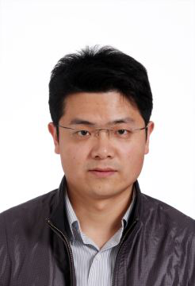

张昊
研究生学历，国家注册造价师
曾任中铁第一勘测设计院集团有限公司副队长
北京金马威工程咨询有限公司项目管理经理
中节能水务发展有限公司高级经理
现任大禹节水集团股份有限公司农村环境分公司副总经理

Slide 2

议题四：行业机制、模式创新与应用
解决农村水质型缺水问题
新模式应用
张 昊
北京 ∙ 2019年12月8日

Slide 3


股票代码300021
一、水质性缺水问题介绍
二、农村生活污水治理模式及现状
三、新模式应用经验
四、结束语
让农业更智慧 让农村更美好 让农民更幸福

Slide 4
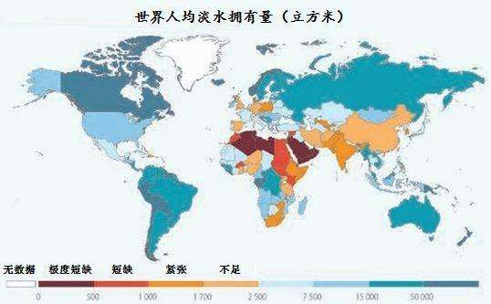
股票代码300021
1.水质型缺水及解决思路
世界人均淡水拥有量（立方米）
（1）可用水资源短缺主要分为三种类型：资源型缺水、工程型缺水和水质型缺水
水质型缺水即水资源受污染而短缺的现象。现阶段全国水质性缺水日益严重，与本已存在的资源型缺水彼此叠加，使中国缺水状况犹如雪上加霜。
（2）洁净水源污水处理是解决水质型缺水的重要方法、思路和手段
洁净水源从污染源头进行处理是解决水质型缺水的重要方法、思路和手段。净化水、进行污水治理污水处理也是践行习近平总书记“十六字”新时期治水方针和“两山理论”的具体体现。
无数据 极度短 缺短缺 紧张 不足
让农业更智慧 让农村更美好 让农民更幸福

Slide 5
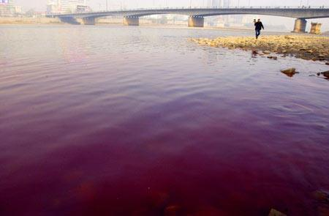
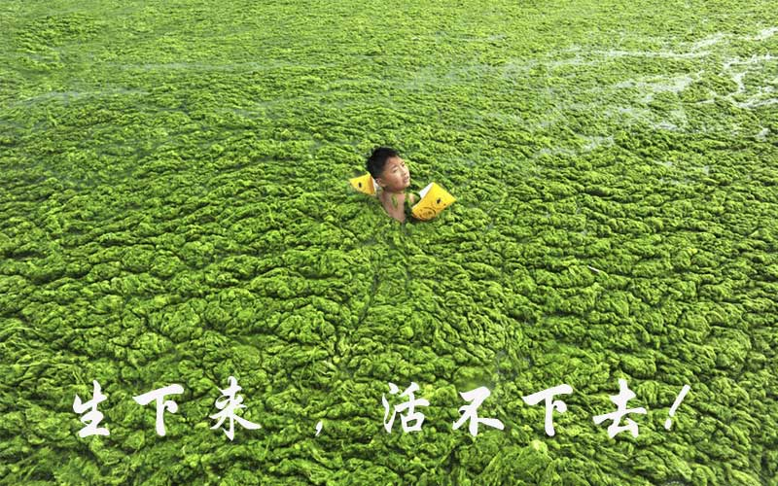
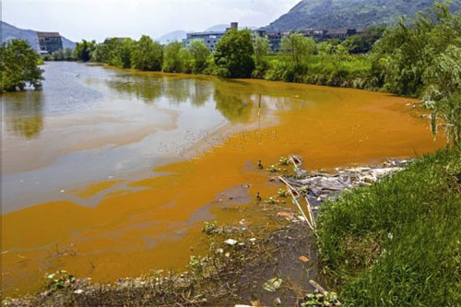
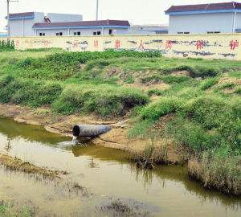
股票代码300021
2.农村由于水污染导致的水质型缺水急需解决
由于水污染导致的水质型缺失在农村地区普遍存在。农村污染源总量惊人、散乱分布在全国约70万个行政村，农村人口8亿，日累计生活污水6400万吨。目前我国农村污水处理率仅为13%~34% ，未经处理的污水随意排放，对农村环境造成了严重的污染。
随着经济社会的发展，迫切需要整片大规模因地制宜开展污水处理项目，提高农村污水处理率，从源头上减少污染物排放，缓解水质型缺水的问题。
让农业更智慧 让农村更美好 让农民更幸福

Slide 6
股票代码300021
一、水质性缺水问题介绍
二、农村生活污水治理模式及现状
三、新模式应用经验
四、结束语
让农业更智慧 让农村更美好 让农民更幸福

Slide 7
股票代码300021
1.传统政府投资运作方式
01
项目投资需政府短期集中支付，加大了地方财政当期的支出压力，不利于政府大规模实施污水处理项目，规模受到限制。
在传统模式中政府作为农村污水处理设施的投资者、建设者、运营者，但项目建设主体和运营主体一般分离自成系统进行管理。
02
设计、施工、运营分离，责任不清，出现工程质量事故后，责任不易清楚辨别，常常互相推诿，质量问题不易得到及时解决。
03
施工方运营方一般不参与设计工作，设计的“可施工性”、“可运营性”主动考虑得少，容易导致项目无法按计划施工运营。
工期较长,施工图设计或初步设计基本完成后，才开始工程招标，对于环保压力下工期紧的污水处理项目十分不利。
让农业更智慧 让农村更美好 让农民更幸福

Slide 8
股票代码300021
2.社会资本参与农村污水处理模式
（1）PPP模式及优点
PPP模式PPP（Public-Private Partnership），即公私合作模式。在该模式下，鼓励私营企业、民营资本与政府进行合作，参与公共基础设施的建设。由社会资本承担设计、建设、运营、维护基础设施的大部分工作，并通过“使用者付费”及必要的“政府付费”获得合理回报。
1)减轻政府财政负担
因基础性设施项目尤其是农村污水项目涉及的范围广、投资大、短期财政压力大，地方政府往往无法短时间内完成全部投资。采用PPP模式引入民间资本，公共财政投入很少，较好发挥了“四两拨千斤”的杠杆作用
2）转变政府职能
采用PPP模式，项目的设计、投资、建设和经营任务变为由社会资本承担。政府则只需对项目进行规划、协调和监管。从而大大提高了政府的工作效率，为政府精简机构提供了可能性。
3）降低项目全寿命周期成本
在竞争中脱颖而出的优秀社会资本，其先进的管理技术和丰富的管理经验在降低项目全寿命周期成本中必然能起到积极的作用，向社会公众提供更高质量、高水平的产品和服务。
让农业更智慧 让农村更美好 让农民更幸福

Slide 9
股票代码300021
2.社会资本参与农村污水处理模式
（2）PPP模式农村污水处理项目部分问题
1）污水收集率和处理率低
2）处理站运行效果差
3）实际工期超合同工期现象普遍
上述几点反映出社会资本在PPP项目实施过程中存在“落地性”较差的现象，根本原因是企业操作“点多面广”的大型农村项目的经验不足，扎根农村服务农村的专项能力与农村PPP项目的实际需求不匹配。
让农业更智慧 让农村更美好 让农民更幸福

Slide 10
股票代码300021
一、水质性缺水问题介绍
二、农村生活污水治理模式及现状
三、新模式应用经验
四、结束语
让农业更智慧 让农村更美好 让农民更幸福

Slide 11
股票代码300021
序号 | 项目名称 | 总投资（万元） | 运作方式 | 回报方式 | 合作期限（年） | 中标时间 | 项目地点
1 | 云南省曲靖市陆良县恨虎坝中型灌区创新机制试点项目引入社会资本投资建设和管理运营农田水利工程 | 2700 | BOT | 可行性缺口补助 | 20 | 2014.4.5 | 云南曲靖市
2 | 云南省楚雄州元谋县元谋大型灌区丙间片11.4万亩高效节水灌溉项目 | 30958 | BOT | 可行性缺口补贴 | 22 | 2016.5.25 | 云南曲靖市
3 | 云南省玉溪市澄江县山冲河灌区农业高效节水减排PPP项目 | 3270 | BOT | 可行性缺口补贴 | 11 | 2016.8.30 | 云南玉溪市
4 | 甘肃省酒泉市阿克塞县抗旱应急调蓄水库 | 4771 | BOT | 可行性缺口补贴 | 10 | 2017.6.19 | 甘肃酒泉市
5 | 山东省济宁市邹城市农村供水巩固提升工程项目 | 52617 | BOT | 可行性缺口补贴 | 25 | 2017.12.19 | 山东济宁市
6 | 云南省大理州祥云县祥城沙龙及刘厂片区高效节水灌溉PPP项目 | 14993 | BOT | 可行性缺口补贴 | 20 | 2018.3.22 | 云南大理州
7 | 天津市武清区农村生活污水处理工程PPP项目 | 159223 | BOT | 政府付费 | 15 | 2018.4.12 | 天津武清区
8 | 宾川县东干渠沿线6万亩高效节水灌溉改造项目 | 28000 | BOT | 可行性缺口补贴 | 30 | 2018.4.13 | 云南大理州
9 | 吴忠市利通区现代化生态灌区建设PPP项目合同 | 139975 | BOT | 可行性缺口补助 | 23 | 2018.9.18 | 宁夏吴忠市
10 | 甘肃省酒泉市肃州区乡镇环保提升工程PPP项目 | 15459 | BOT | 可行性缺口补贴 | 15 | 2019.1.4 | 甘肃酒泉市
11 | 甘肃省天水市武山县西梁灌区农田水利高效节能灌溉PPP项目 | 20984 | BOT | 可行性缺口补贴 | 18 | 2019.4.18 | 甘肃天水市
12 | 云南省大理州弥渡县河库水系连通规划高效节水（一期）项目 | 19500 | BOT | 可行性缺口补贴 | 21 | 2019.6 | 云南大理州
 | 总投资合计 | 492450
让农业更智慧 让农村更美好 让农民更幸福

Slide 12
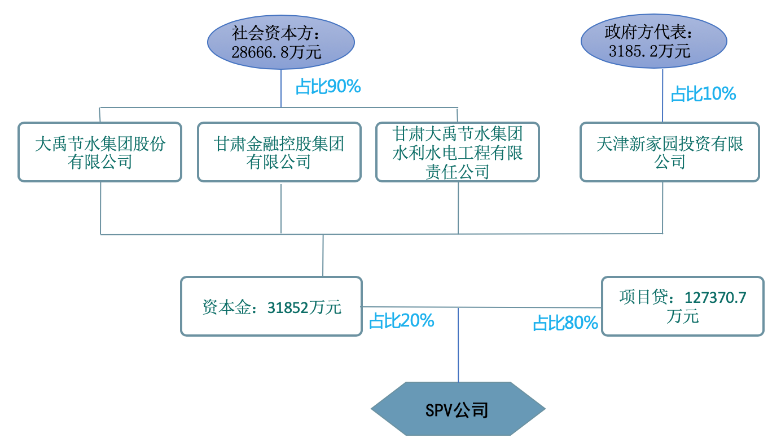
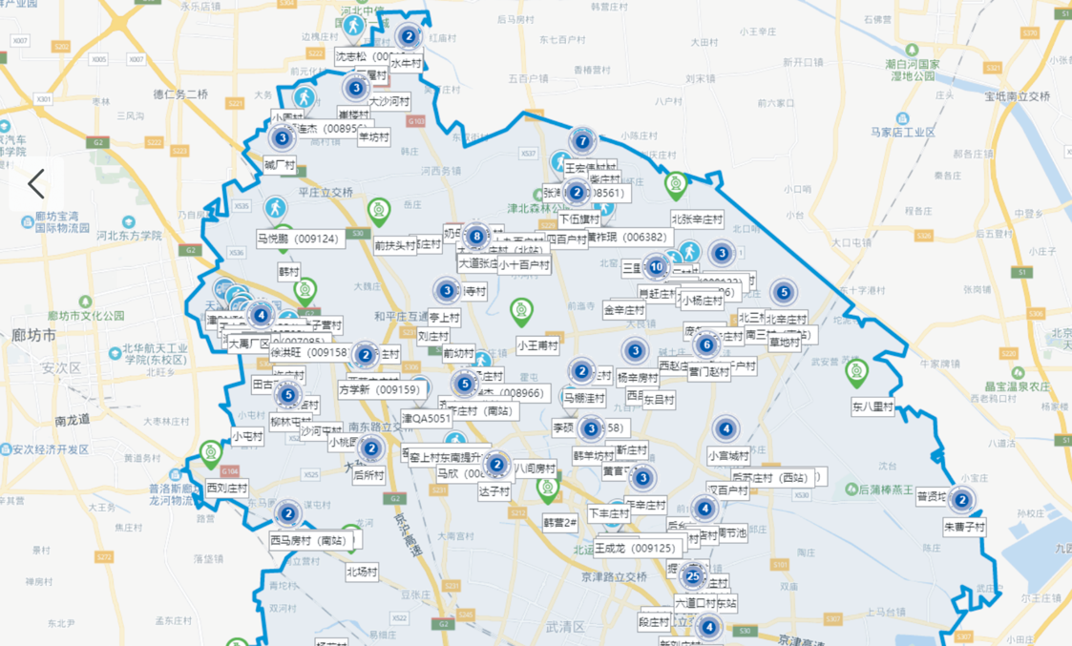
股票代码300021
1.天津市武清区农村生活污水处理PPP项目
项目概况
主要建设内容
投资规模：15.92亿元
覆盖范围：全区25个乡镇301个自然村
受益人群：40余万人
完工工期：1.5年
01
污水管网建设 涉及301个村共2935.3公里
02
污水处理站建设 新建276个污水处理站
03
旱厕改造工程 提升三格化粪池10339座
资金结构设计
04
建管一体化工程
从项目融资到期满移交统一投资、统一建设、统一管理
让农业更智慧 让农村更美好 让农民更幸福

Slide 13
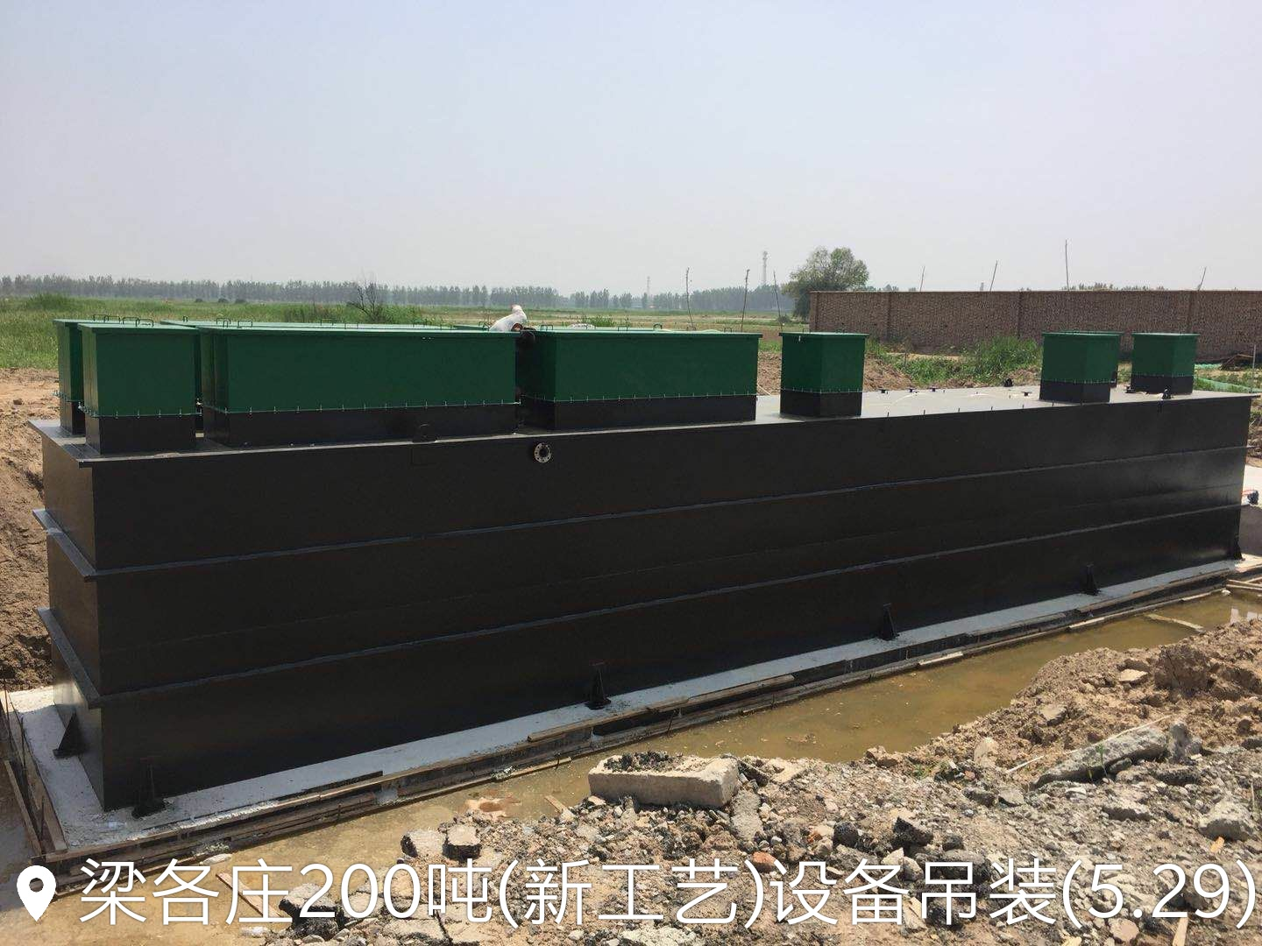
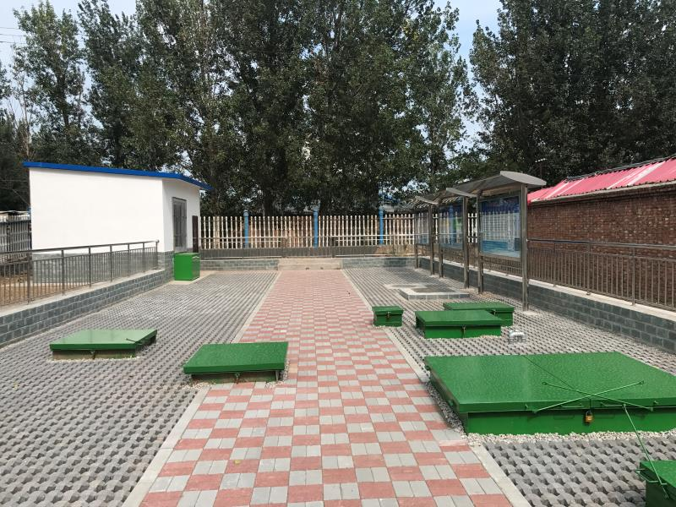

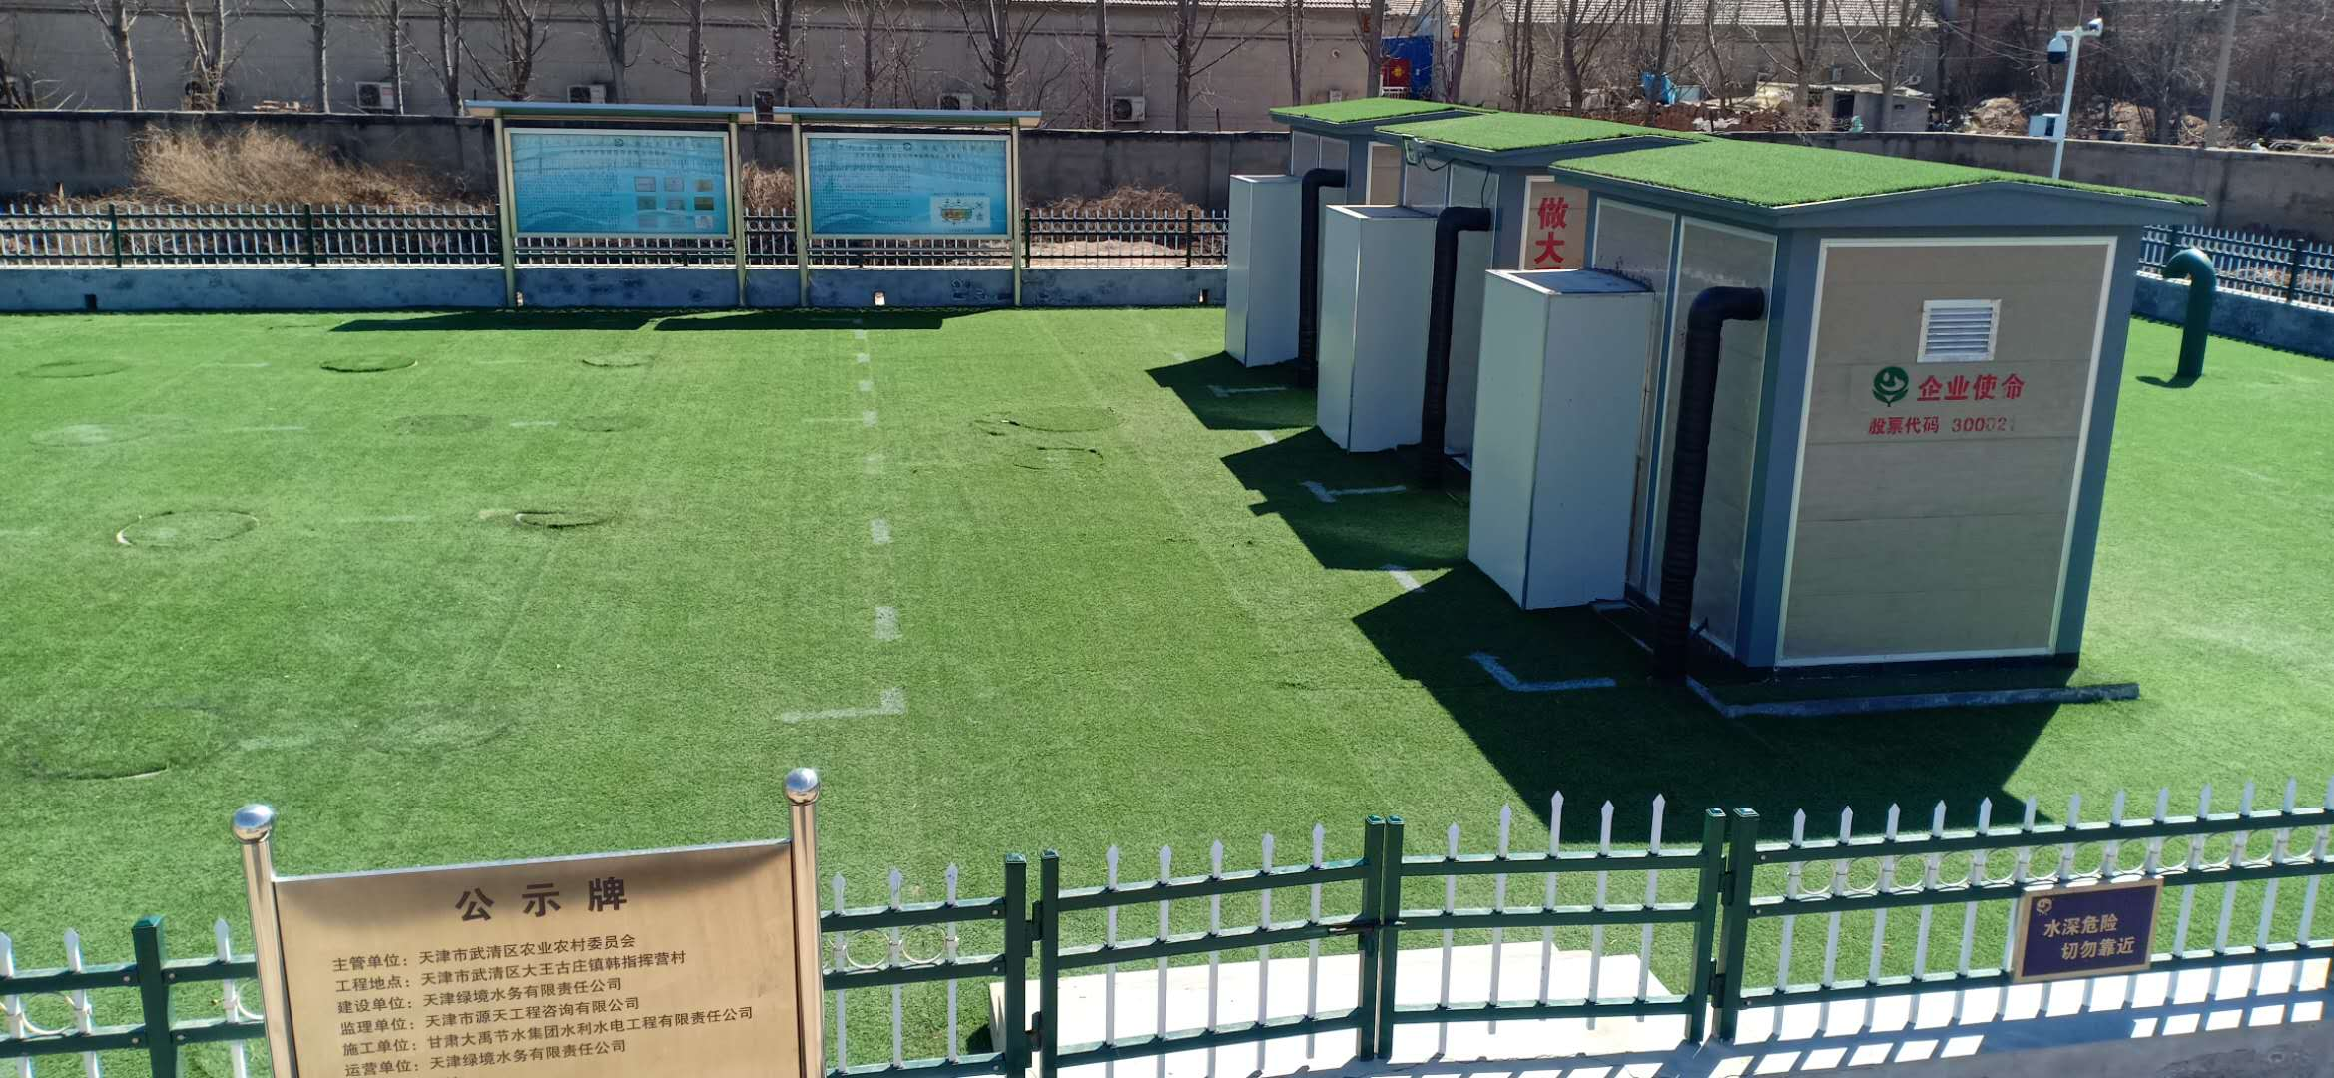
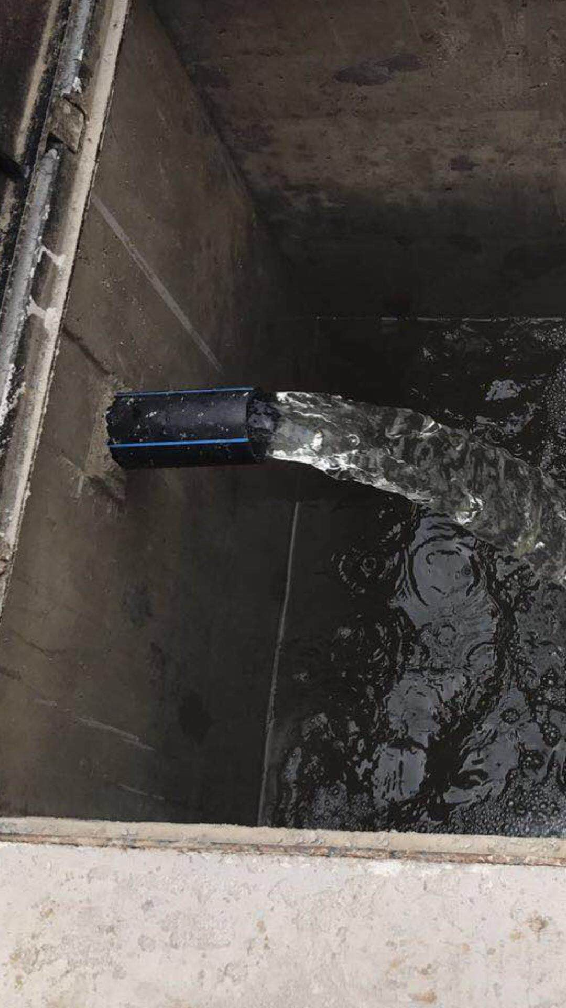
股票代码300021
1.天津市武清区农村生活污水处理PPP项目
全面收集和处理农户厕所废水、洗浴废水、洗衣废水和厨房废水等“四水”和村内中小校、村级活动场所、养老院等公共场所产生的污水。每年处理生活污水1076万吨，可减少导致水质性缺水问题的污染物化学需氧量排放量4100吨，氨氮排放量860吨。
经过初步统计，本地区同类项目平均建设速度3047户/月，本项目6111户/月，并且本项目户均投资比行业水平低15%~20%。
让农业更智慧 让农村更美好让农民更幸福

Slide 14
股票代码300021
2.提高PPP项目实施阶段“落地性”的思路
从模式和项目的需求分析出发，通过建立与农村项目需求相匹配的专项建设服务能力，来提高PPP项目实施阶段的“落地性”。
要运用新模式做好农村大型PPP项目的建设和长期的运营，需要从源头对模式和农村项目的本质需求及难点进行深入分析，再有针对性地建立和完善需求所对应的社会资本服务农村专项业务及系统管理的能力，让能力与实际需求匹配，才能最终做好以服务为核心的PPP模式下的大型农村项目。
能力 匹配 需求
让农业更智慧 让农村更美好 让农民更幸福

Slide 15
股票代码300021
3.PPP模式和农村污水项目的需求分析
（1）PPP模式的需求
1）综合实力要求
PPP模式全周期涵盖“投、建、管、服”四个主要阶段，要求社会资本要有完善的设计、研发、制造、施工和运营全产业链能力或以需求委外运作模式下强有力的内外部业务统筹能力。
2）社会资本全流程主动管理要求
PPP模式让项目全周期特别是执行阶段的项目法人及责任主体由政府部门转换为社会资本或SPV项目公司。这样社会资本作为投资人对项目建设获得更多的主导权，但也承担了更大的风险。社会资本必须依托自身的产业优势运用相关板块能力，并主动进行高效产业链整合，通过创新、自我施压等避免项目成本超支风险，实现项目建设运营目标。
3）长期的服务意愿
PPP模式一个显著的特点就是长期性。不仅有建设，更强调后期运营，并以服务和产出付费，使得必须要发挥最大的能动性和有长期运营和服务的意愿。
让农业更智慧 让农村更美好 让农民更幸福

Slide 16
股票代码300021
3.PPP模式和农村污水项目的需求分析
（2）农村污水处理项目的需求
1）完善的污水收集措施
2）长期稳定的运营服务
3）农户对项目的理解与支持
让农业更智慧 让农村更美好 让农民更幸福

Slide 17
股票代码300021
大禹农业
天下水
大禹研究院
问水
大禹资本集团
汇水
大禹设计集团
绘水
大禹工程
治水
大禹智造
节水
大禹智慧
智水
大禹环境
净水
4.公司的全产业链综合能力介绍
八大板块
大禹节水以八大业务板块为支撑，从
项目识别、规划、设计、投资、建设到运
营管理，提供涵盖农业节水、农村污水、
农民饮水等领域的全产业链集成服务。
➢ 大禹研发-问水-专家诊断规划
➢ 大禹资本-汇水-金融资本助力三农三水
➢ 大禹设计-绘水-绘制工程蓝图
➢ 大禹智造-节水-高效节水产品
➢ 大禹工程-治水-水利工程治理
➢ 大禹智水-智水-智能化控制平台
➢ 大禹环境-净水-农村污水处理
➢ 大 禹 农 业 - 天 下 水 - 产 品 服 务 惠 及 全 球
大禹节水全产业链
让农业更智慧 让农村更美好 让农民更幸福

Slide 18
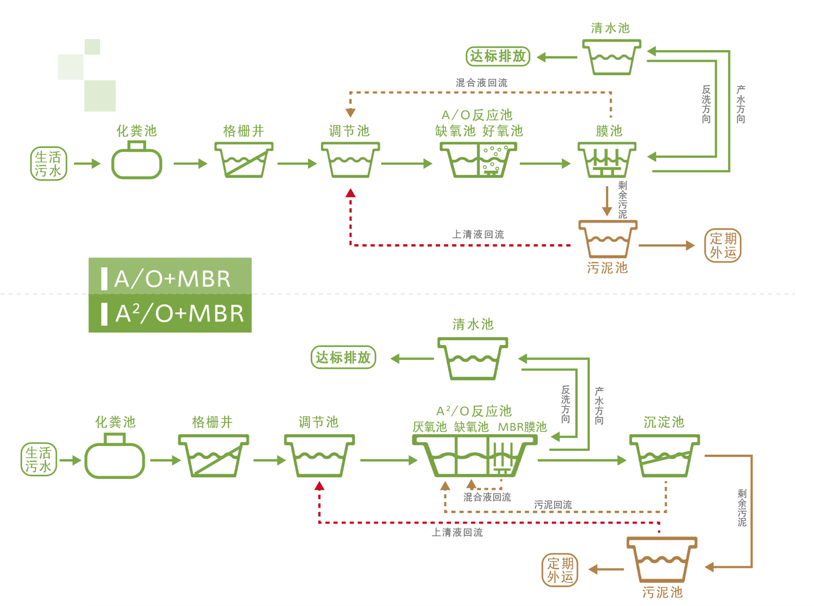
股票代码300021
工艺、设备、运营
让农业更智慧 让农村更美好 让农民更幸福

Slide 19
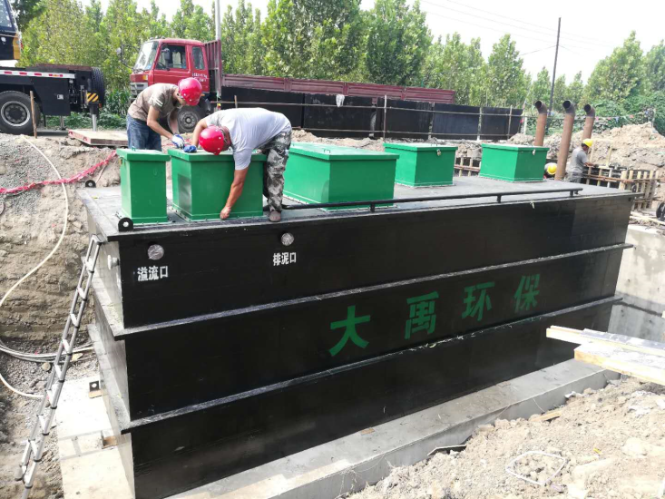
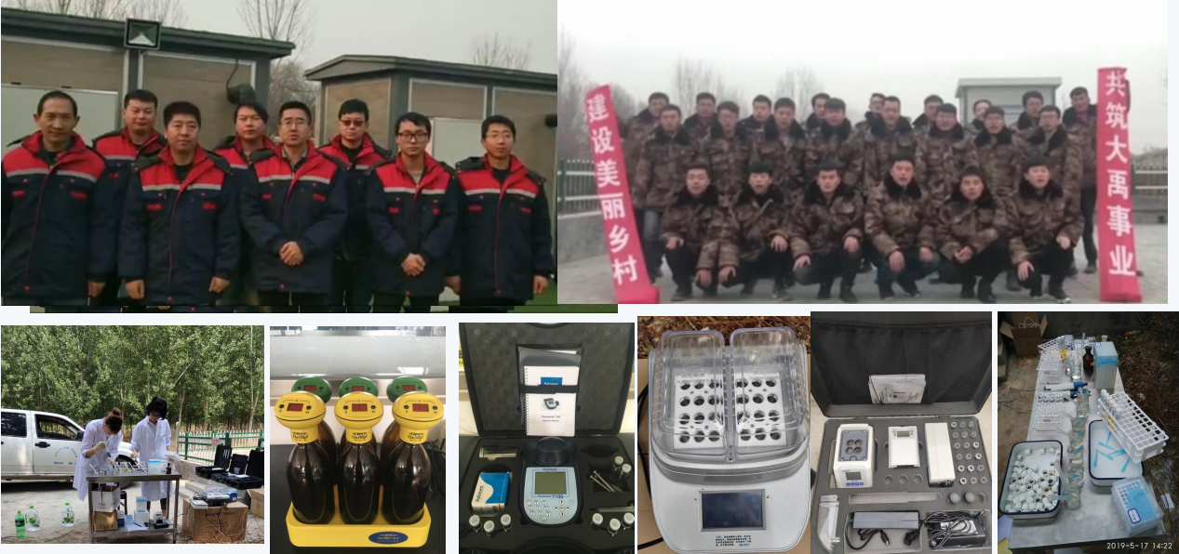
股票代码300021
工艺、设备、运营
技术支撑
设备生产销售
技术服务
大禹节水集团农村环境板块的技术支撑，提供农村供排水及消毒技术系统解决方案
饮用水净化技术及设备
村镇污水处理技术及设备
井电双控等低压电器成套设备
供排水消毒与水质检测技术及设备
项目可研报告
工程规划设计
技术咨询
让农业更智慧 让农村更美好 让农民更幸福

Slide 20
股票代码300021
5.实施系统解决方案提高项目落地性
1.落实管理理念，以项目公司为主体实施一级管控制度
（1）贯彻“PPP项目实施过程本质上是对所投资业务认知的变现过程”理念，加深业务认知、落实投资项目甲方管控体系这一管理方面企业建立起来的核心软实力，来具体指导乙方施工及运维服务。
（2）落实项目公司执行主体、效益责任主体、事权主体，三主体合一的地位，用一级管控制度来支撑项目公司有能力将集团投资型业务的战略目标具体落地。
（3）一级管控制度以限额设计与优化设计、建设合同体系管理和以造价为核心的主动成本管控三方面为主要抓手，统筹设计、制造、施工工作。
（4）加强项目公司管理能力建设，将公司能力前置于直接面对客户的第一线，让其有能力统筹运用好各类能力资源并对此负责。
紧抓项目公司主要负责人能力建设，施行精益化项目管控，让管理工作真正沉下去、落到实处，杜绝扔任务简单行政命令式的管理。专业管理过程中注重目标明确，并且主要管理者能依托其自身复合型知识能力经验提出实现目标的手段方法、过程中提供经验支持，以主动管理思路保障各业务部门的工作成果质量。
2.平衡业绩法考核体系保障项目综合效益
采用平衡业绩法作为指导和考核部门业绩的主要方法，将对内外部客户的服务、自身能力的培养、农户的满意度添加进传统业绩考核体系。让业务部门有动力主动拆除内部协同部门之间的“隔墙”，并引导部门的短期目标服从项目长期目标和整体效益，制止单业务版块的“业绩冲动”。
让农业更智慧 让农村更美好 让农民更幸福

Slide 21
股票代码300021
5.实施系统解决方案提高项目落地性
3.发挥技术和制造优势支撑项目顺利推进
（1）设计：
1）加强调研与实地踏勘，注意农村“空心化”常住人口少和产业镇周边外来人口聚集的情况，摸排人口数量，掌握污水排放基础数据，避免造成工艺设备“大马拉小车”现象；
2）设计中坚持“因地制宜、一村一策”避免“一刀切”情况；
（2）工艺与设备：
1）工艺及设备为自主研发和制造，保障快速建设和长期运维需求；
2）结合每一个村庄具体情况“量身定制”生产一体化污水处理设备；
3）根据农村污水水量波动大的特点，专门设置合理容量的集水池保障处理设备连续运行；
（3）材料：
1）依据项目来水量及村庄地形，采用适当管径的管材，避免产生“蓄水池效应”；
2）污水收集管网主材均为企业内部工厂生产，有力保障了此类分散型的大项目同步开工建设；
让农业更智慧 让农村更美好 让农民更幸福

Slide 22
股票代码300021
5.实施系统解决方案提高项目落地性
4.建立专业的运维体系保障服务质量
以内部运维管理制度规范为基础，以智慧水务系统为平台，以设备制造、工程设计为后盾，建立起工艺、设备、电气、自控、调试等专业骨干和技术顾问专家组成的运维体系保障服务质量。
5.依托专项联络机制保障项目推进、提升满意度
专门设置公共关系协调联络部门，以多种形式贴近项目区基层组织和农户，了解他们的需求，解答他们的疑惑，得到他们的理解。并将农户对项目运行的满意度纳入绩效考核的指标。
针对项目实施过程中可能产生的分歧，要做到事前沟通、事中协调、事后回访，用真诚的态度，消除分歧、与农户心连心，以此保障项目推进及运行成效。
让农业更智慧 让农村更美好 让农民更幸福

Slide 23
股票代码300021
一、水质性缺水问题介绍
二、农村生活污水治理模式及现状
三、新模式应用经验
四、结束语
让农业更智慧 让农村更美好 让农民更幸福

Slide 24

股票代码300021
四、结束语
1.涵盖投建管服全流程需求的农村水质改善污水处理PPP项目，需要熟悉农村、扎根农村，更有能力和意愿服务于农村的企业来承担。
2.社会资本可通过提升对模式和项目需求的认知，建立对应的能力并形成有针对性的系统解决方案，来提高PPP项目在实施阶段的“落地性”。
让农业更智慧 让农村更美好 让农民更幸福

Slide 25
股票代码300021
DAYU
THANKS
感谢您的观看！
2019
让农业更智慧 让农村更美好 让农民更幸福

